Slide 1
School festival „Our health is our wealth” – 7th June 2019
Poland, Katowice, Zespół Szkolno-Przedszkolny nr 2

Slide 2
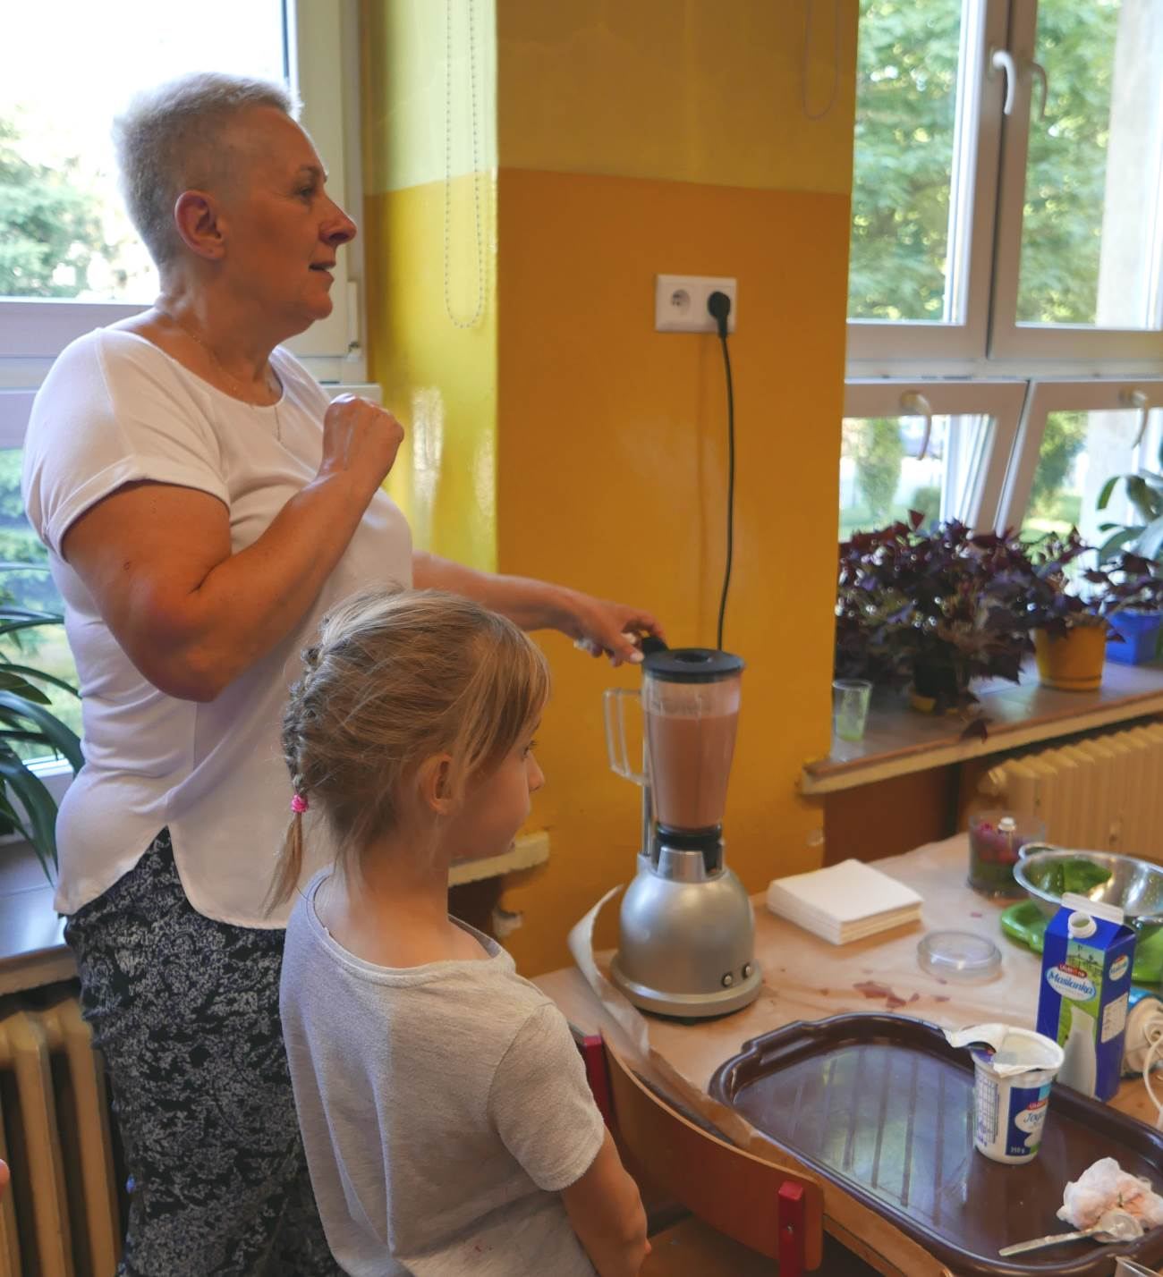
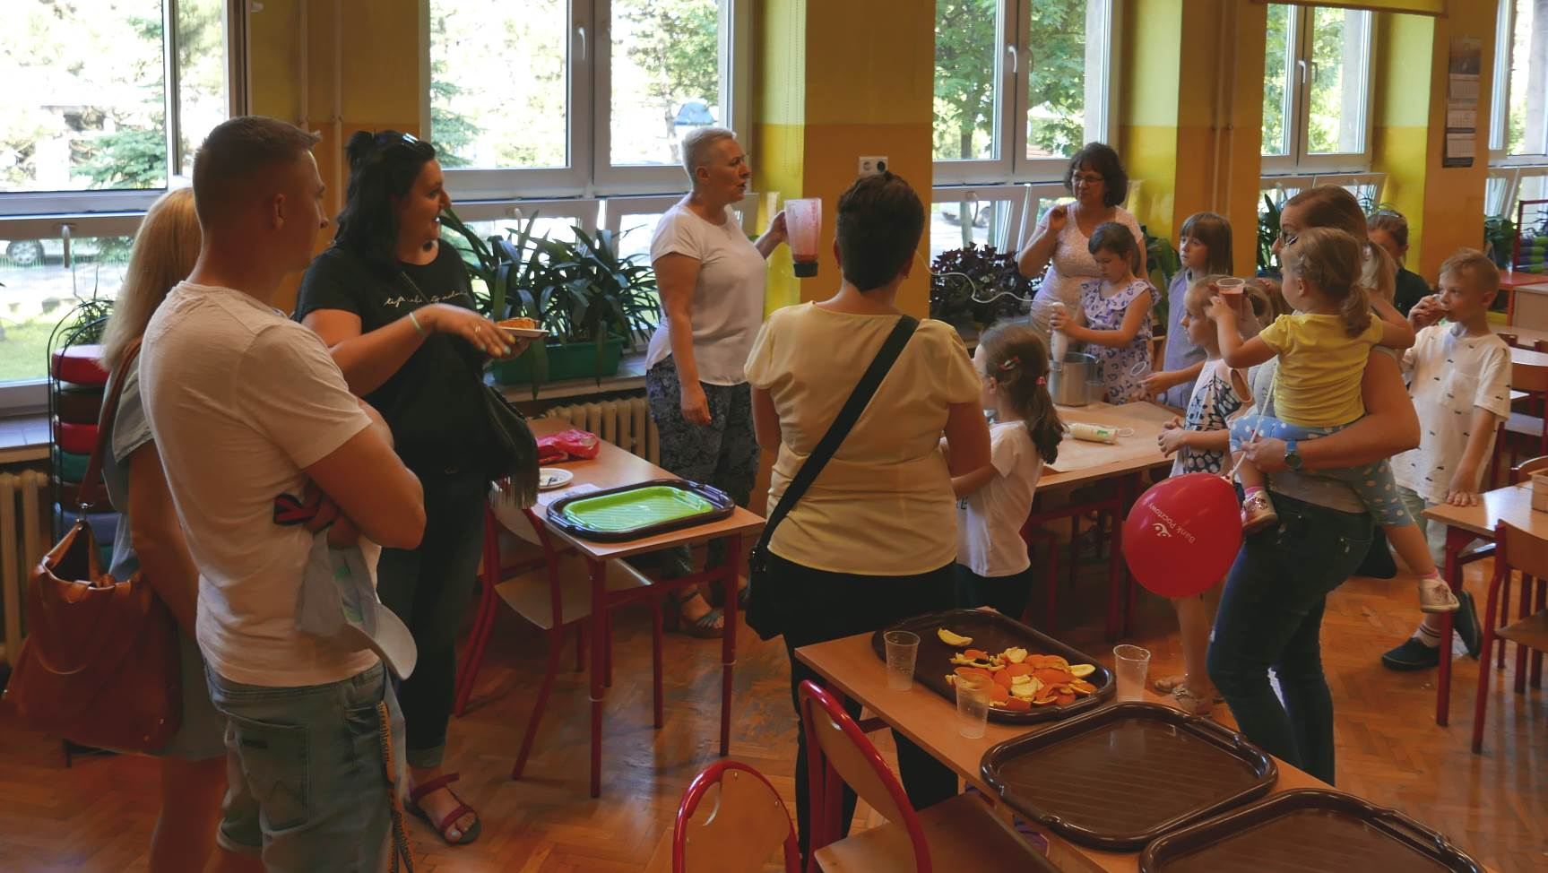
Preparing healthy food: coctails, smoothie
Poland, Katowice, Zespół Szkolno-Przedszkolny nr 2

Slide 3
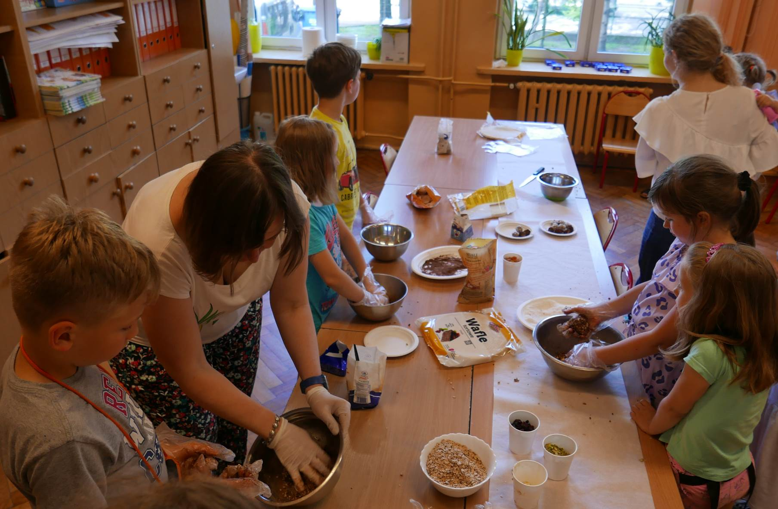
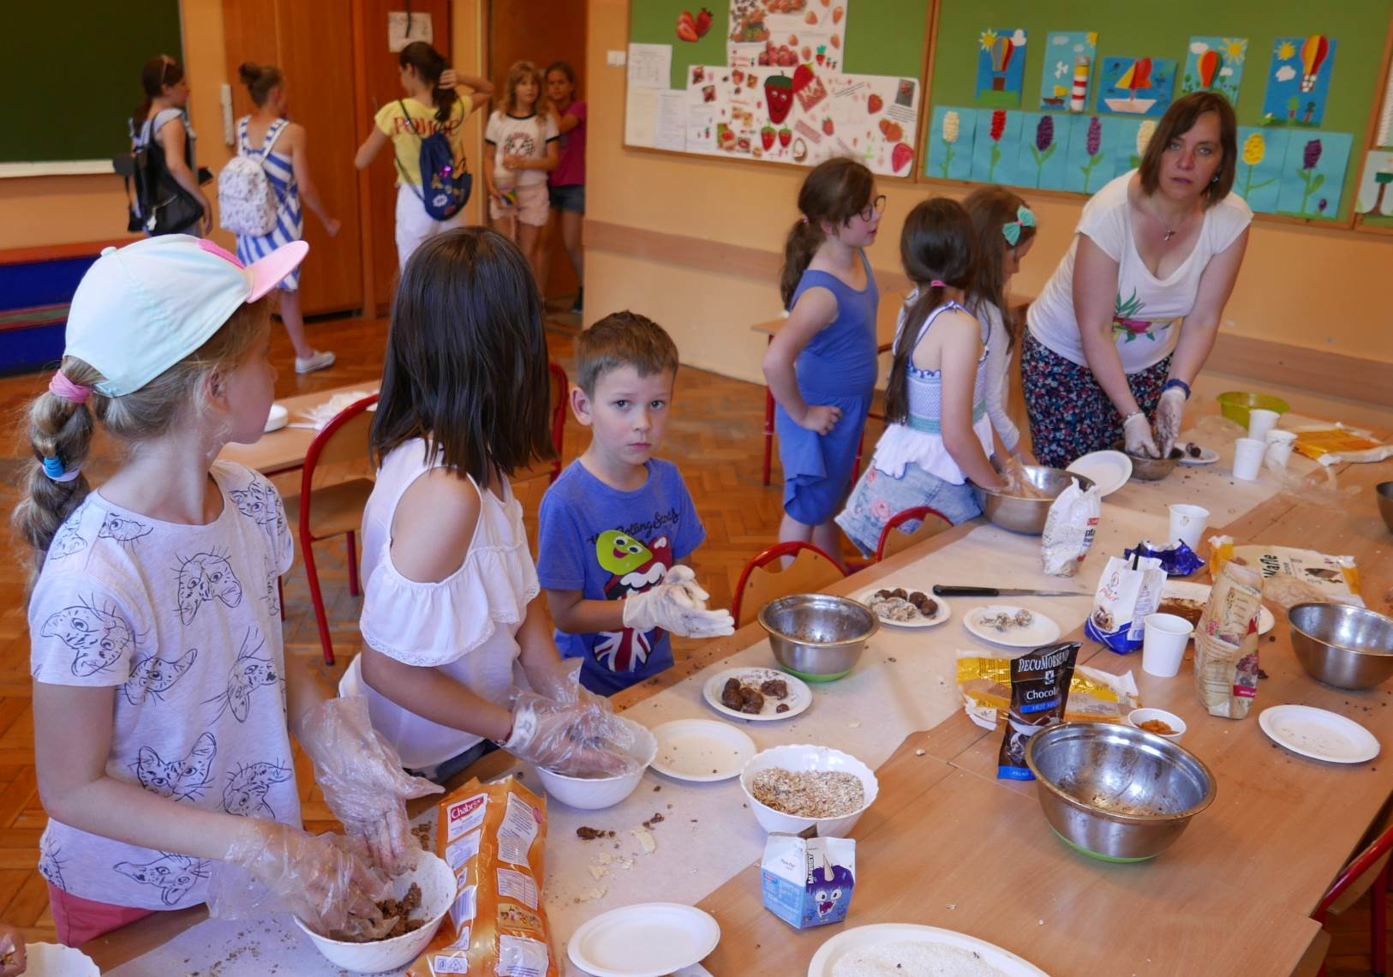
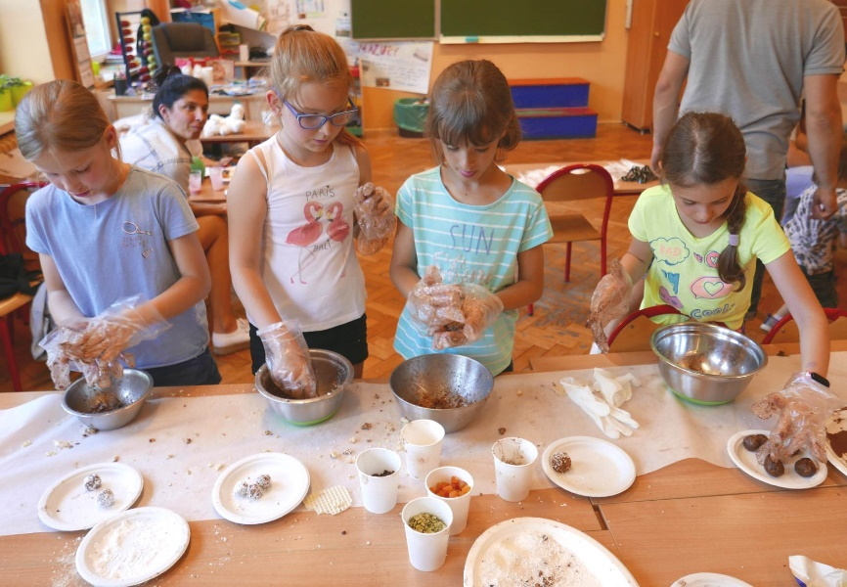
Preparing healthy food: cookies
Poland, Katowice, Zespół Szkolno-Przedszkolny nr 2

Slide 4
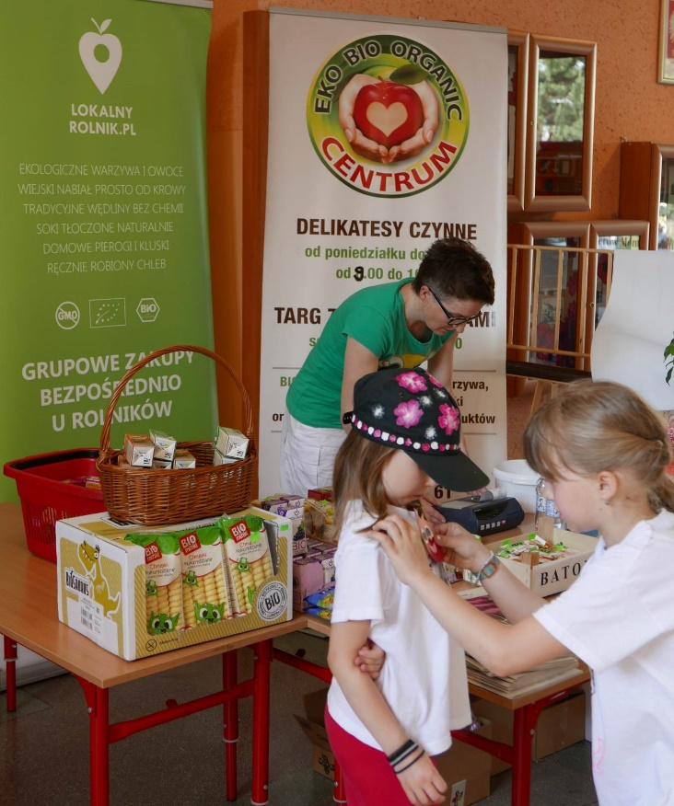
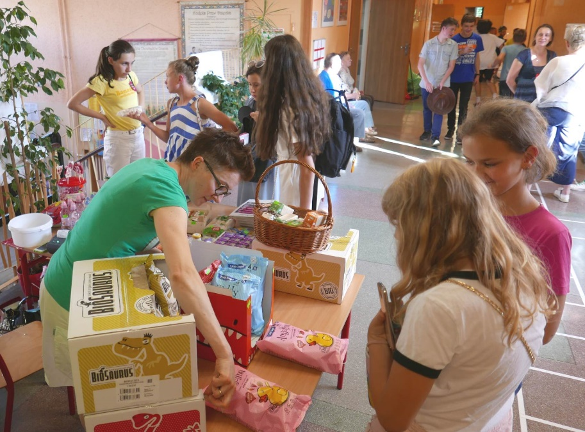
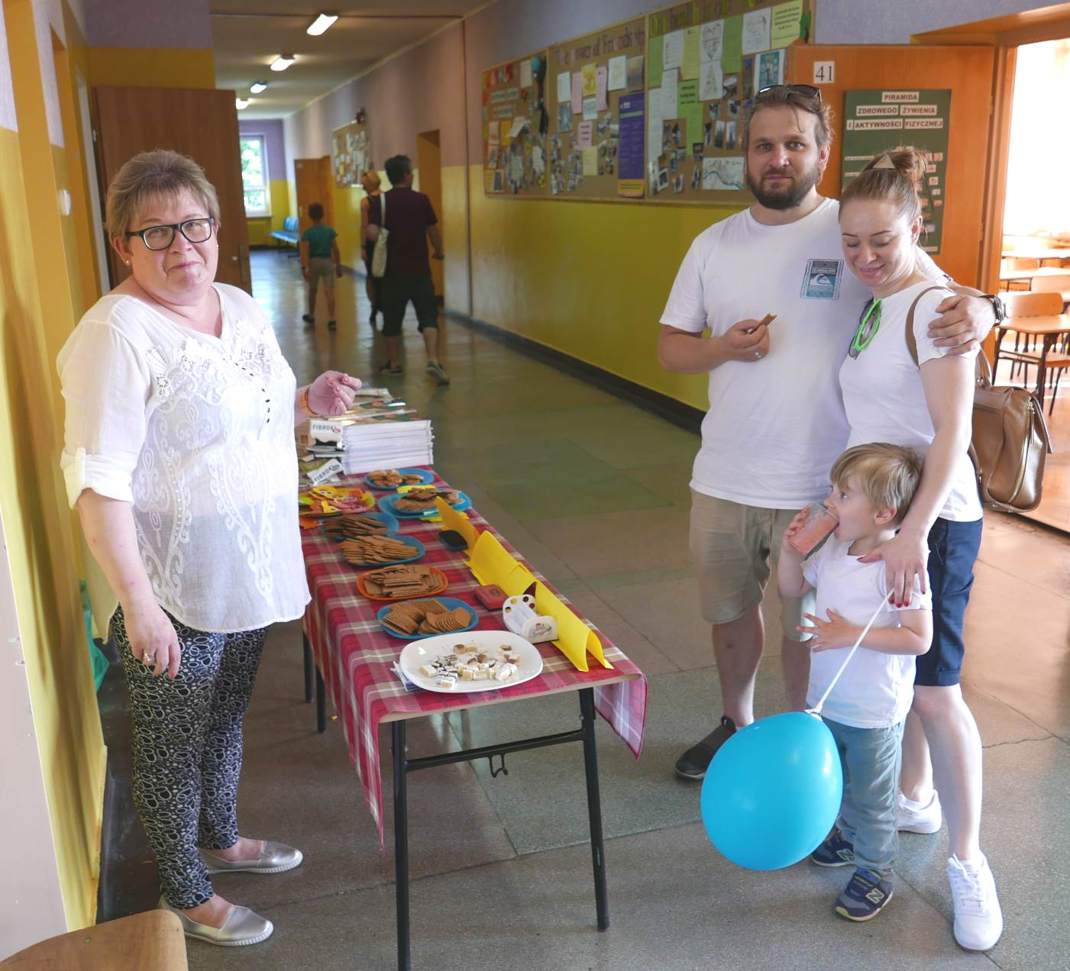
Promoting healthy food
Bioproducts
Healthy dietetic cookies
Poland, Katowice, Zespół Szkolno-Przedszkolny nr 2

Slide 5
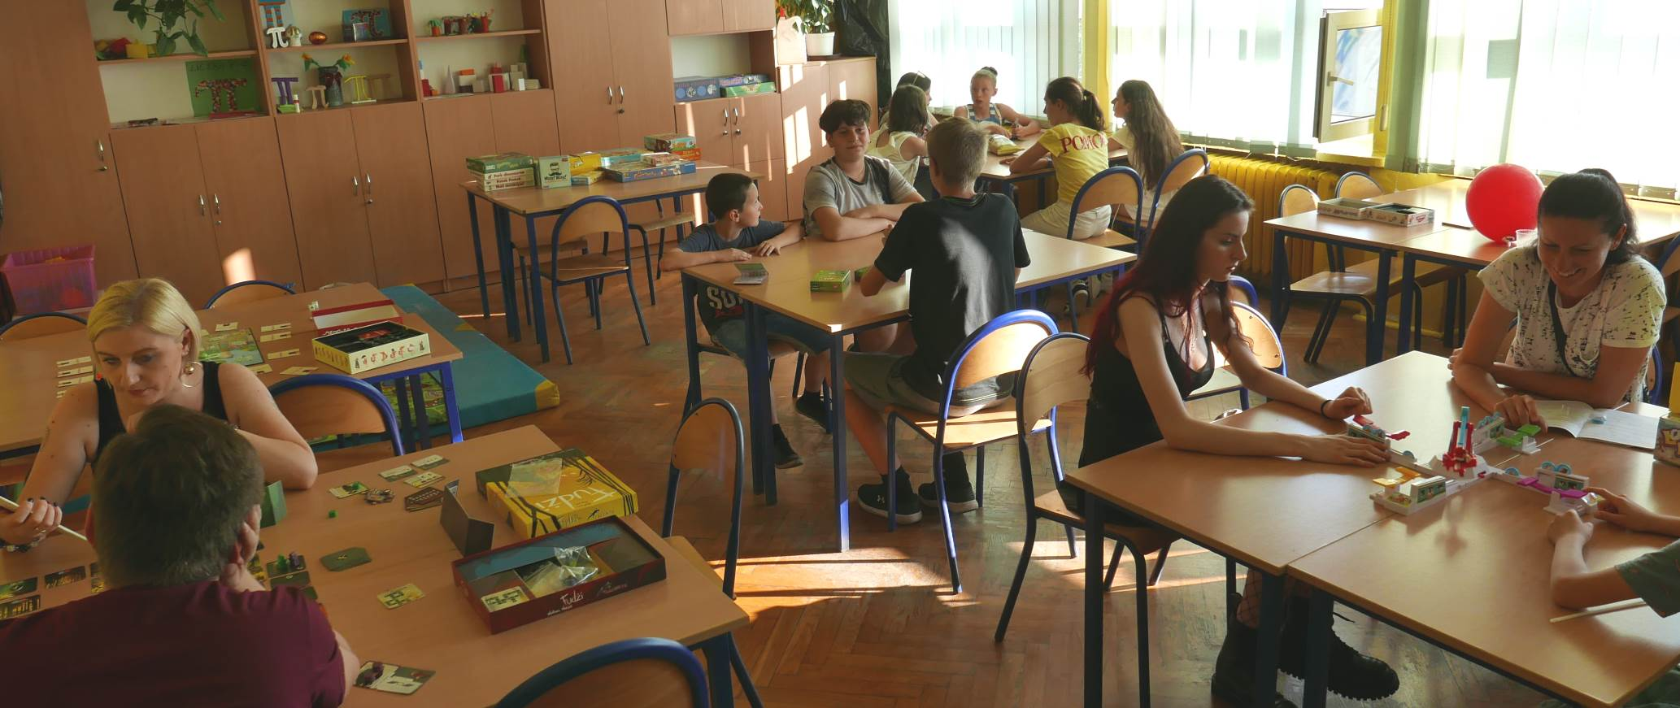
Promoting board games
Poland, Katowice, Zespół Szkolno-Przedszkolny nr 2

Slide 6
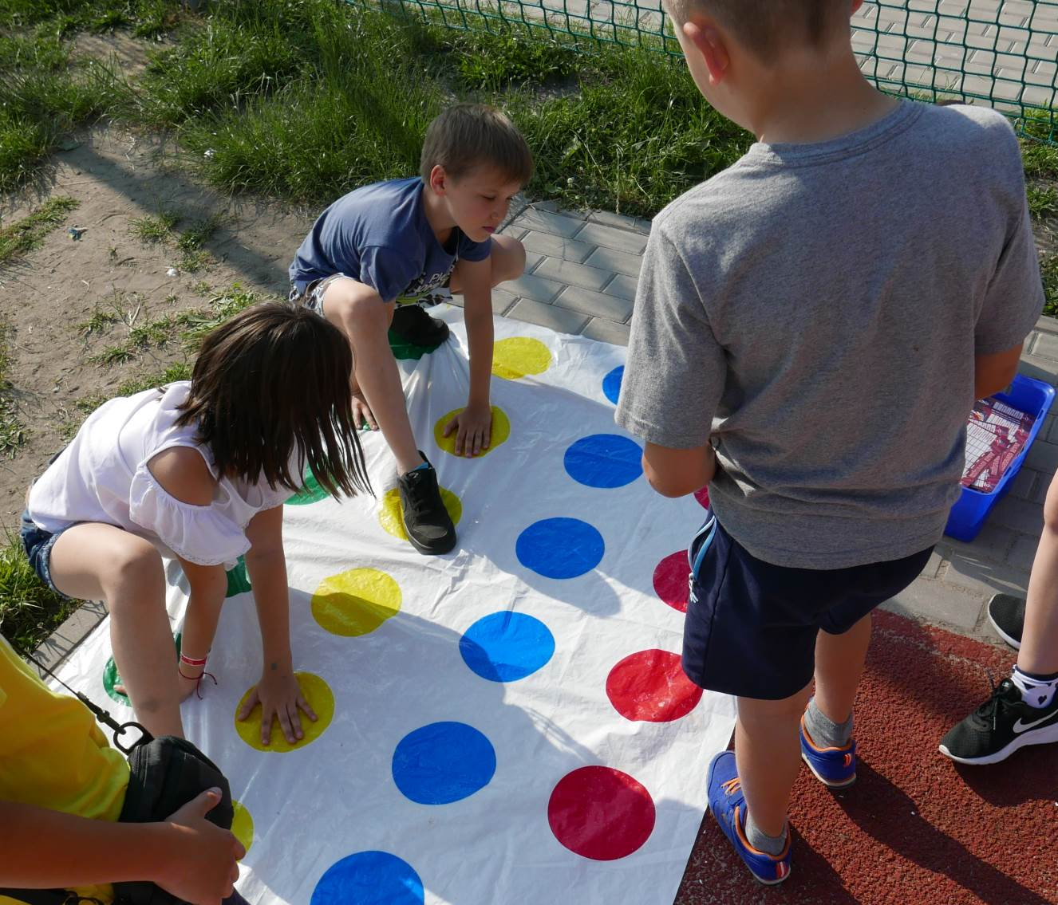
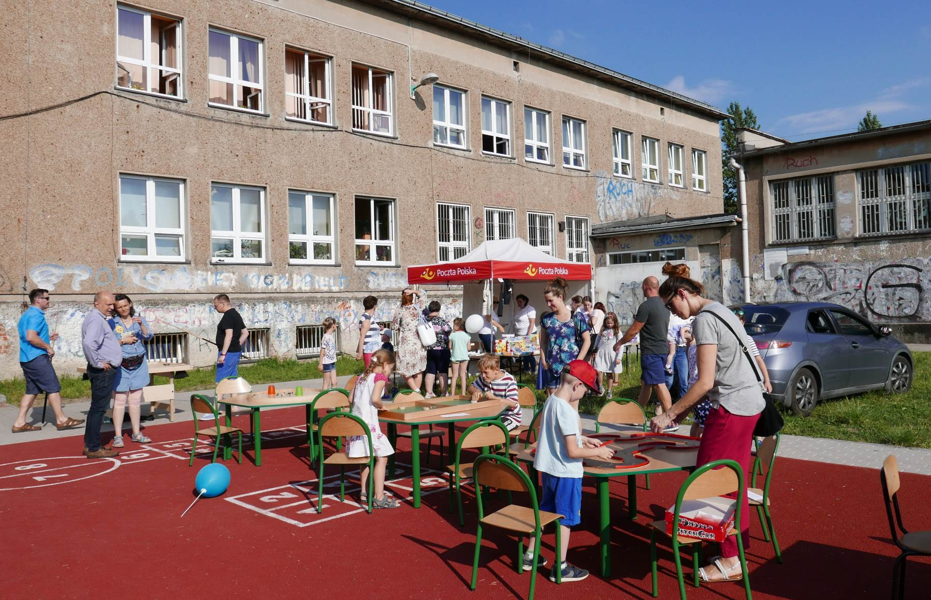
Promoting different family games
Poland, Katowice, Zespół Szkolno-Przedszkolny nr 2

Slide 7
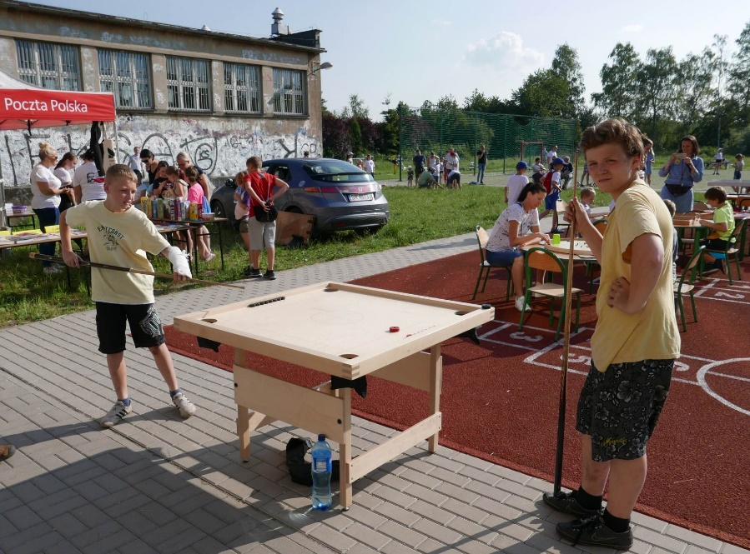
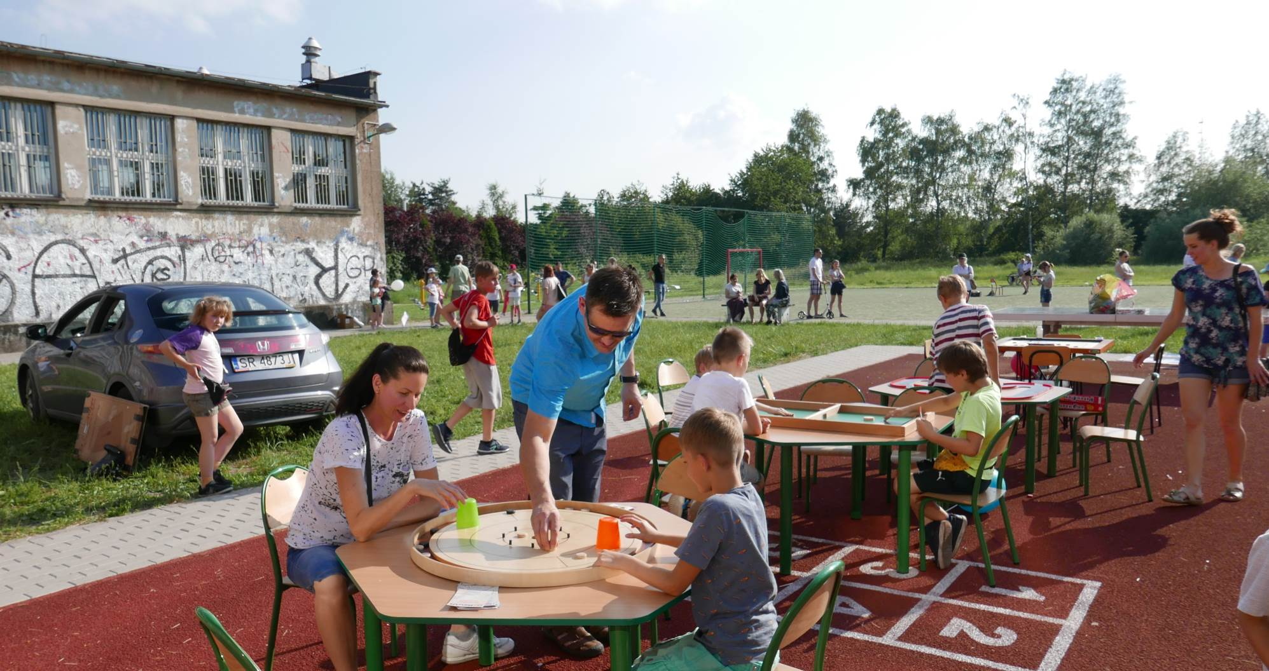
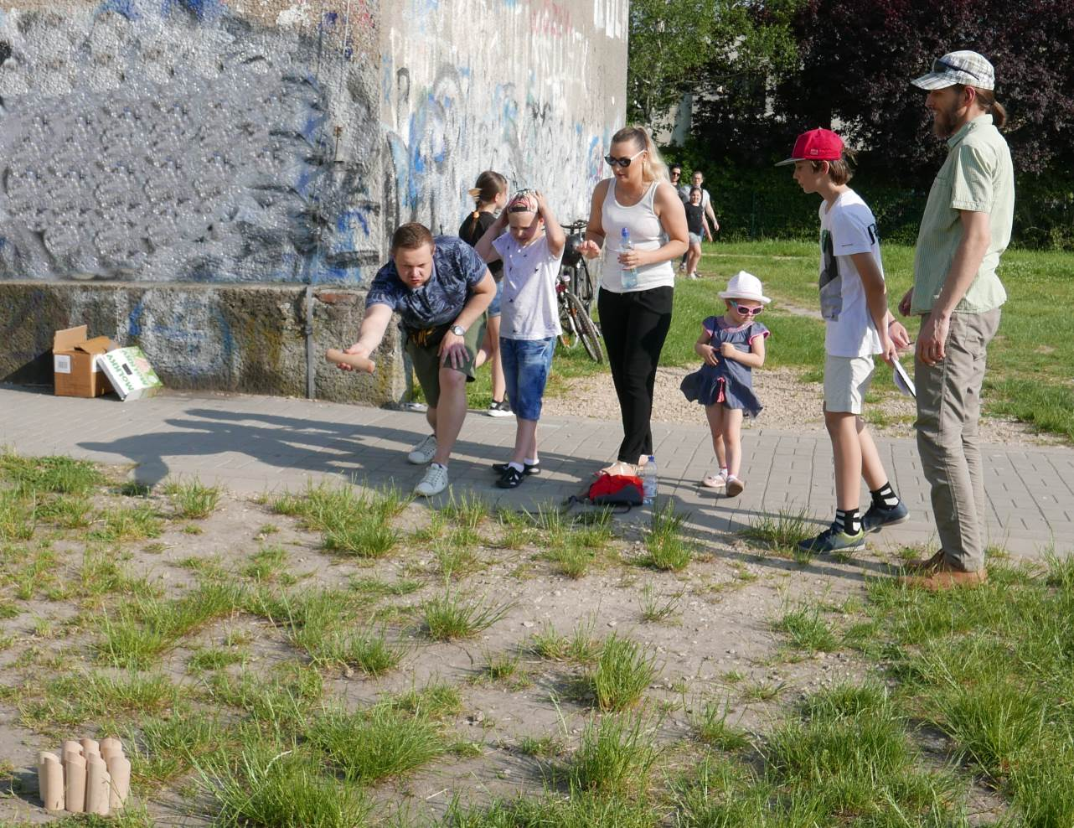
Promoting different family games
Poland, Katowice, Zespół Szkolno-Przedszkolny nr 2

Slide 8
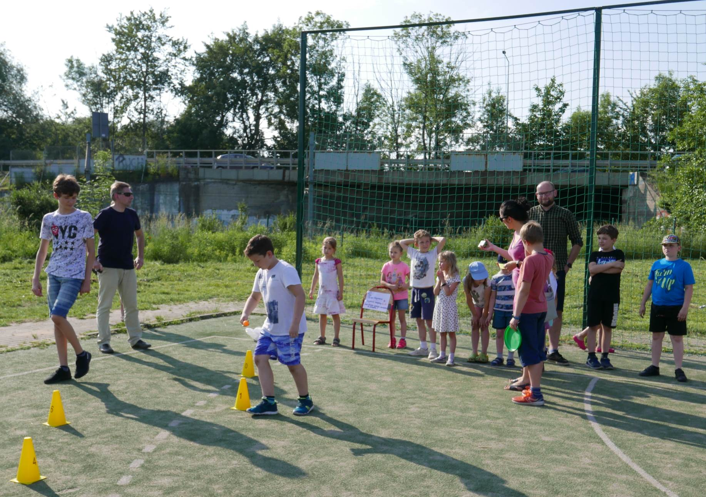
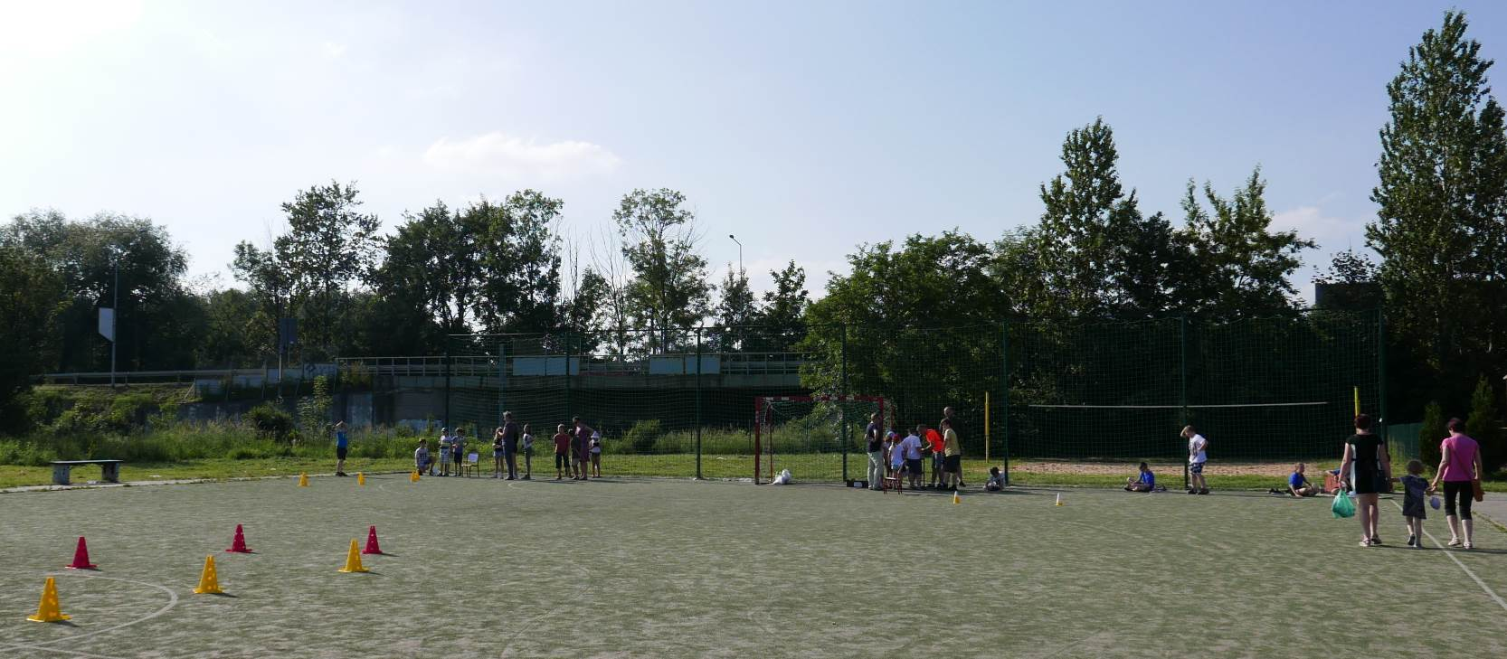
Family competitions
Poland, Katowice, Zespół Szkolno-Przedszkolny nr 2

Slide 9
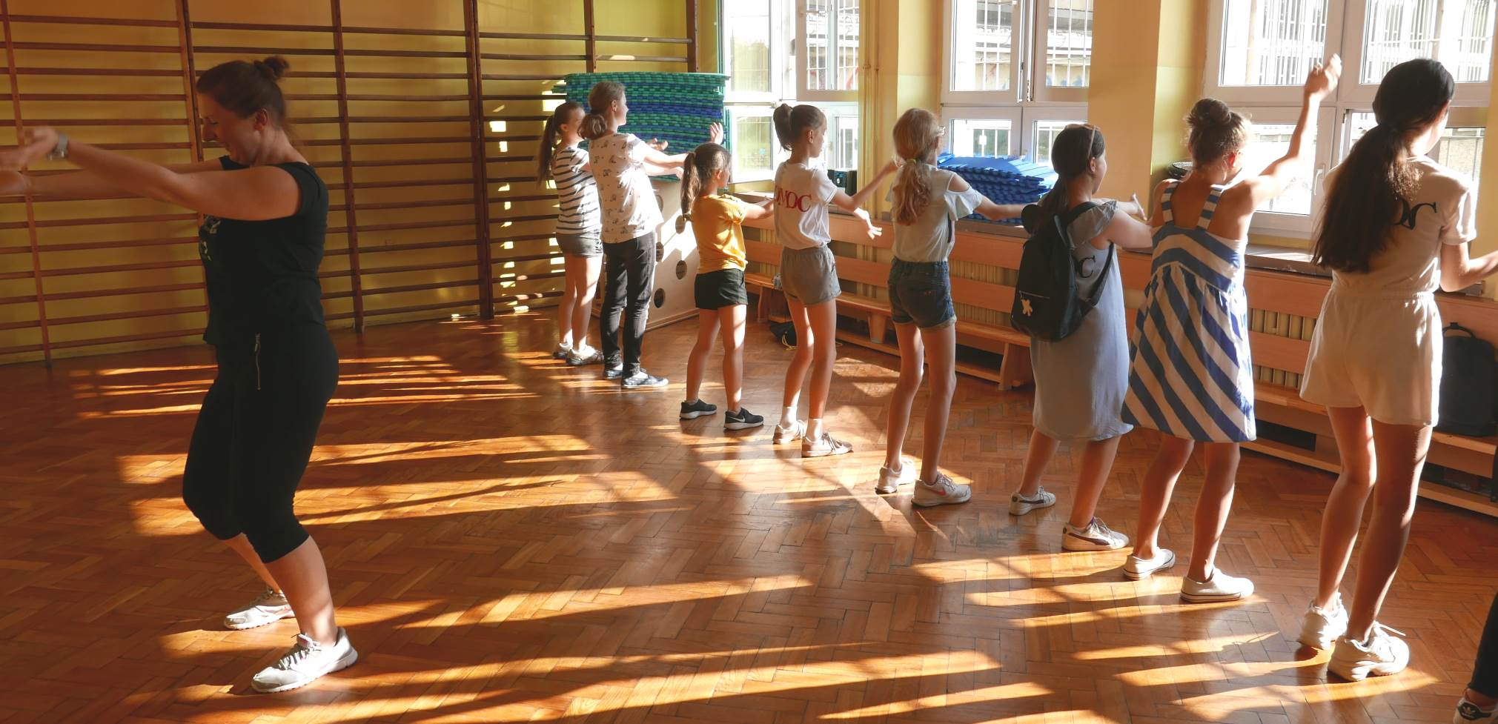
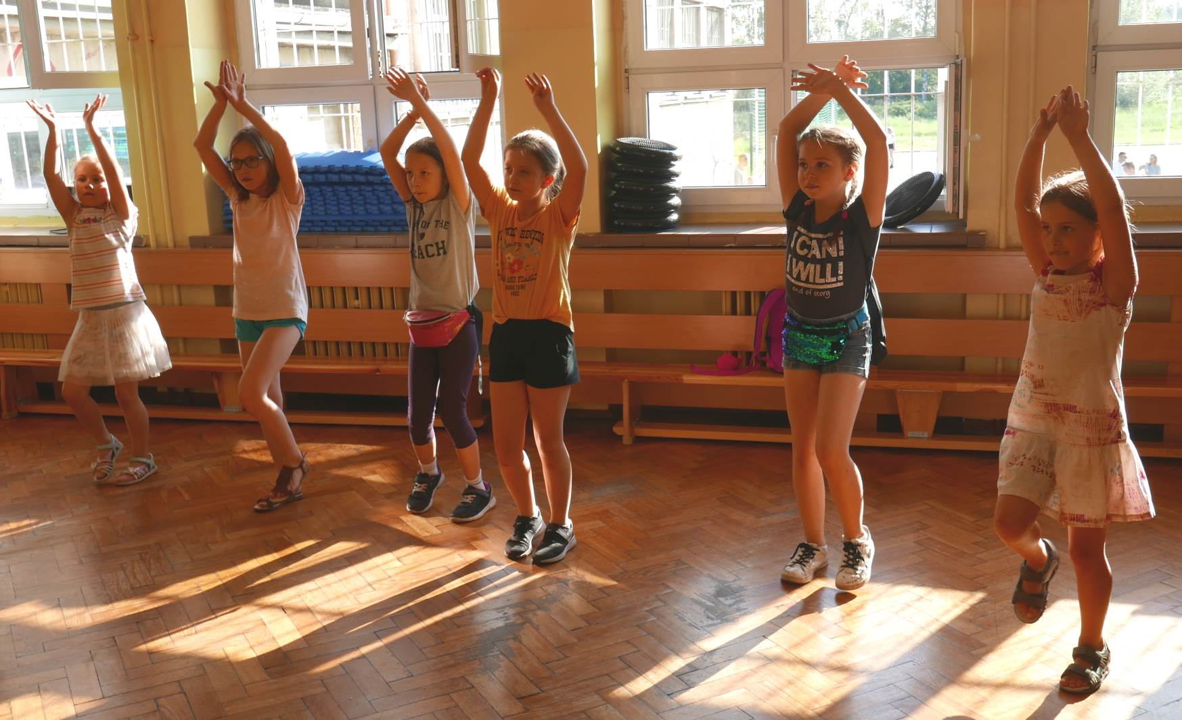
Zumba as type of physical activity
Poland, Katowice, Zespół Szkolno-Przedszkolny nr 2

Slide 10
Demonstration of first aid
Poland, Katowice, Zespół Szkolno-Przedszkolny nr 2

